Slide 1
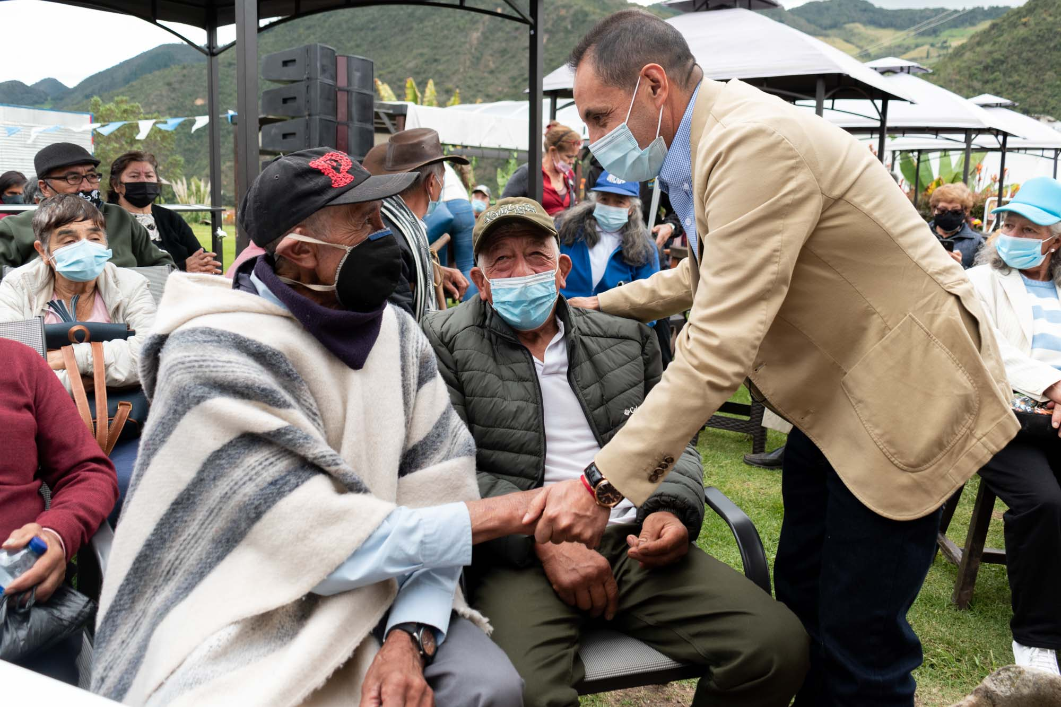
PMAA Y PSMV DEL MUNICIPIO LA CALERA CUNDINAMARCA
SMADR – ESPUCAL- Sec. Planeación – Sec. Obras públicas
Compromisos de las ordenes 4.20 y 4.21

Slide 2
INFORMES DE SEGUIMIENTO PSMV
RESOLUCION APROBACION PSMV | CENTRO POBLADO | SEGUIMIENTO CAR
762 De 27-Marzo-2017 | El Salitre | Acta DESCA 183-10-May-2022
2489 De 28-Agosto-2018 | El Triunfo | Acta DESCA 182-10-May-2022
2617 De 31-Agosto-2018 | San Cayetano | Acta DESCA 236-15-Jun-2022
954 De 19-Abril-2018 | Márquez | Acta DESCA 237-15-Jun-2022
- Se tienen 4 PSMV para los centros poblados: El Salitre, El triunfo, Márquez y San Cayetano, con los números de expediente No. 56080, 56072, 56054, 56084 respectivamente.

Slide 3
PSMV El Salitre
-Último informe realizado el 10 de mayo de 2022: Se tiene avances en cuanto a la selección del predio donde se pretende establecer la PTAR.
-Actualmente se ha realizado convocatorias para realizar las acciones planteadas dentro del PSMV.
-A través de un convenio con ESPUAL E.S.P se han realizado acciones de mantenimiento a la red de alcantarillado.

Slide 4
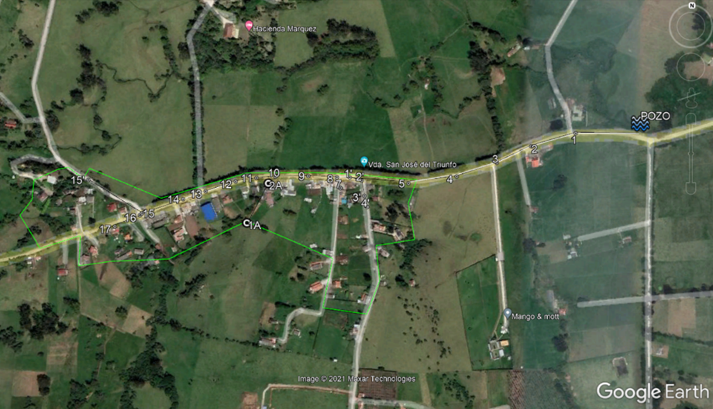
PSMV El Triunfo
-Último informe realizado el 10 de mayo de 2022: Se ha venido realizando mantenimiento a la red de alcantarillado a través de un convenio con ESPUCAL.
-Se han realizado visitas de verificación y seguimiento.

Slide 5
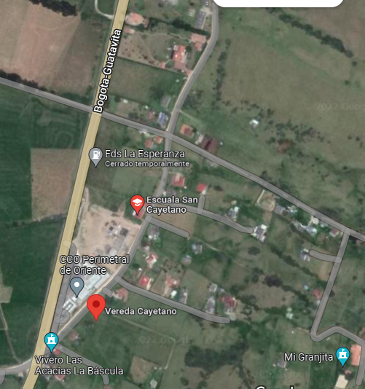
PSMV San Cayetano
-Último informe realizado el 10 de mayo de 2022: Se ha venido realizando mantenimiento a la red de alcantarillado a través de un convenio con ESPUCAL.
-Se han realizado visitas de verificación y seguimiento.

Slide 6
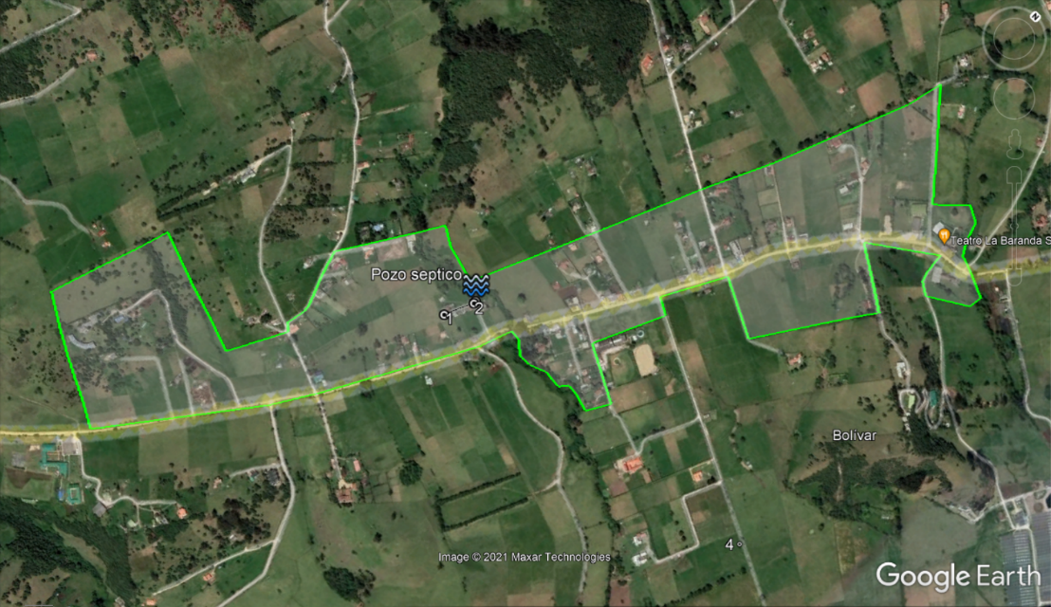
PSMV Márquez
-Último informe realizado el 10 de mayo de 2022: Se ha venido realizando mantenimiento a la red de alcantarillado del centro poblado a través de un convenio con ESPUCAL.
-Se han realizado visitas de verificación y seguimiento.

Slide 7
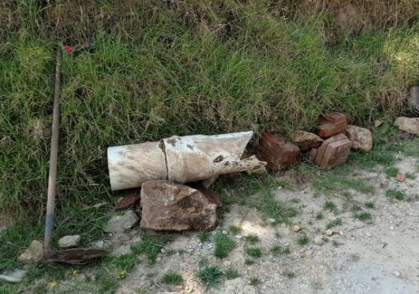
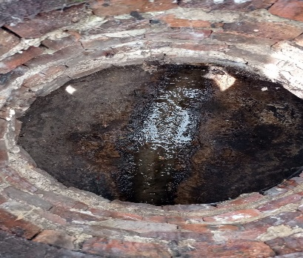
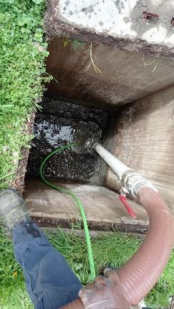
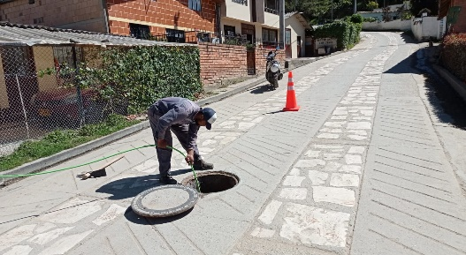
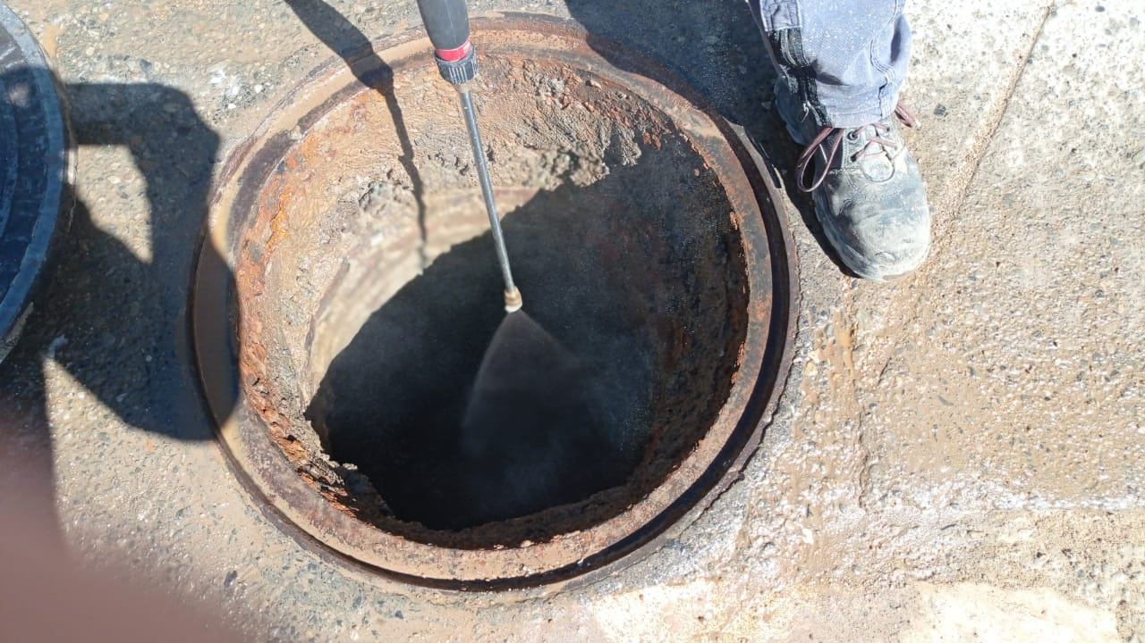
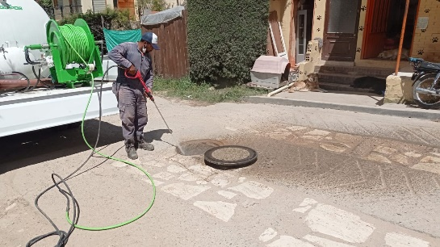
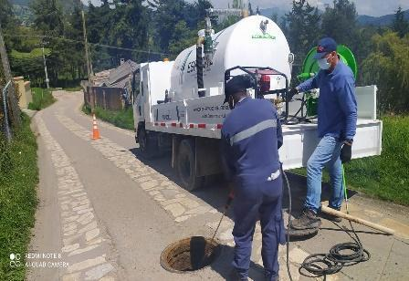
CONVENIOS
CONVENIO CON ESPUCAL E.S.P.
Contrato interinstitucional entre la alcaldía municipal de La Calera Cundinamarca y la empresa prestadora de servicios públicos ESPUCAL E.S.P. en la cual se contemplan las siguientes actividades dentro de los cuatro (4) centros poblados San Cayetano, El Triunfo, El Salitre y Márquez: Limpieza de la red de alcantarillado Mantenimiento y limpieza de pozos Caracterización de parámetros físico químicos de los vertimientos con laboratorios certificados como ASEBIOL Presentación de informes y balances de ejecución

Slide 8
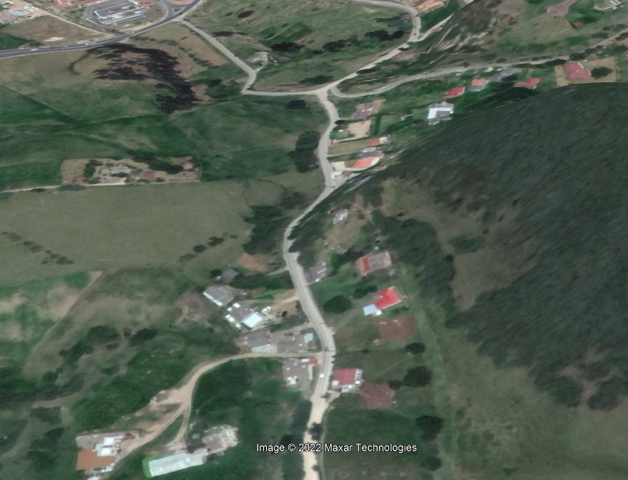
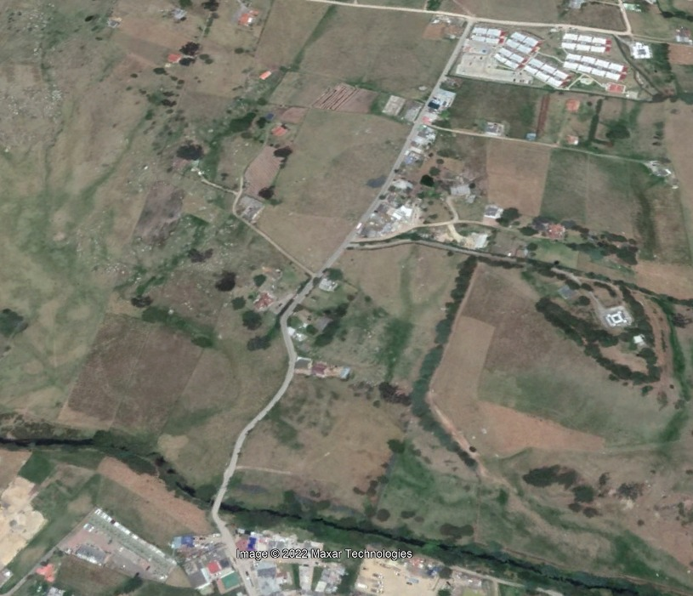
ALCANCES DEL PMAA
Dentro del alcance del actual PMAA, se brinda cobertura en la vereda El Rodeo sector La Popa y en la vereda Altamar desde el sector de los apartamentos del Pórtico y el ARD es conducida a la PTAR del municipio.
El Rodeo sector La Popa
Sectores de la vereda Altamar

Slide 9
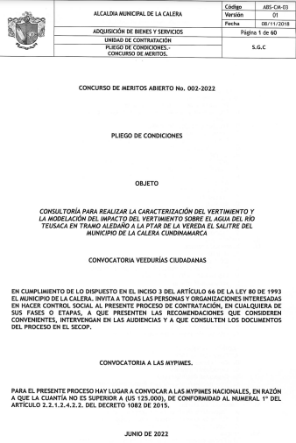
AVANCES PSMV EL SALITRE
REALIZACIÓN DE CONVOCATORIAS
Concurso de méritos abierto N° CM-002-2022 el cual tiene como objeto la “CONSULTORÍA PARA REALIZAR LA CARACTERIZACIÓN DEL VERTIMIENTO Y LA MODELACIÓN DEL IMPACTO DEL VERTIMIENTO SOBRE EL AGUA DEL RÍO TEUSACA EN TRAMO ALEDAÑO A LA PTAR DE LA VEREDA EL SALITRE DEL MUNICIPIO DE LA CALERA CUNDINAMARCA”.
EMPRESA SELECCIONADA
La empresa seleccionada fue CONSORCIO F&C LA CALERA 22 conformados por las partes: Construcción y Consultoría Ambiental y Civil Concreambiente S.A.S y Rodriguez Anduquia Rolando Fabio.
ESTUDIOS Y AVANCES
Lanzamiento de convocatoria en Junio 2022 Recepción de solicitudes en el mes de Julio del 2022. Estudios de posibles predios para la ubicación de la PTAR, establecimiento de condiciones geográficas, hidráulicas, presupuestales y poblacionales. Selección del consorcio y presentación en septiembre 2022 Queda pendiente la realización del acta de inició, la realización de visitas y la presentación final de la propuesta.

Slide 10
ACUEDUCTOS VEREDALES
56
Acueductos veredales
En general se abarcan las veredas y sectores: El Rodeo, San Rafael, Mundo Nuevo, El Líbano, El Hato, El Manzano, La Hoya, Jerusalén, Treinta y seis, La Polonia, Ramada, Puente del Ají, Quizquiza, Junia baja sector Canoas, Junia Alta, El Salitre, Frailejonal, Santa Helena, La Portada, Alta Mar, San José La Concepción, San José El Triunfo, San José Las Mercedes, La Portada, La Toma, Buenos Aires, Márquez, La Aurora Alta, La Aurora, San Cayetano, La Jangada, San Rafael.
En su mayoría registrados ante Cámara y comercio
Más del 85% poseen concesiones de agua
Se tiene identificados las fuentes de abastecimiento y su ubicación
Se tiene alrededor de 7041 suscritores en total

